Slide 1
PROJEKTOVANJE ELEKTRONSKIH UREĐAJA
Akademija tehničko-umetničkih strukovnih studija Beograd
Odsek Visoka škola elektrotehnike i računarstva
MASTER ELEKTROTEHNIČKO INŽENJERSTVO
8 ESPB
Dr Dragana Prokin
dprokin@gs.viser.edu.rs
kabinet 512

Slide 2
Predznanja
Poznavanje osnovnih pojmova iz analogne i digitalne integrisane elektronike
Ishod predmeta
Osposobljenost za samostalnu analizu rada elektronskih uređaja i njihovo projektovanje primenom savremenih softverskih alata
Cilj predmeta
Upoznavanje sa karakteristikima elektronskih komponenata, projektovanjem i analizom rada elektronskih uređaja

Slide 3
Program predmeta
1
Osnovni koraci u razvoju elektronskih uređaja
3
Projektovanje napajanja za analogna i digitalna kola
4
Osnovna elektronska kola za analognu obradu signala
2
5
Osnovna elektronska kola za digitalnu obradu signala
Izbor softverskih alata za projektovanje i simulaciju
Osnovni elementi elektronskih sistema
Izbor elektronskih komponenata
3
Karakteristike i tipične primene standardnih pasivnih i poluprovodničkih komponenata u elektronskim kolima
Izvori smetnje i načini potiskivanja
Realizacije i primena linearnih i nelinearnih kola
Primena kombinacione i sinhrone logike

Slide 4
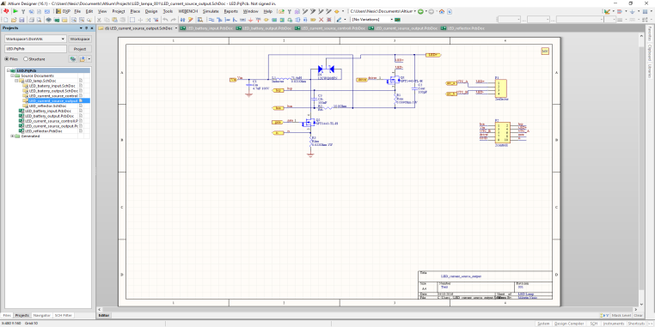
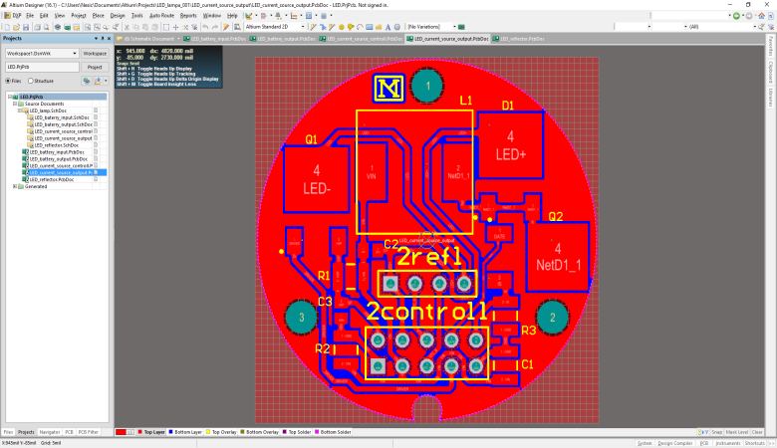
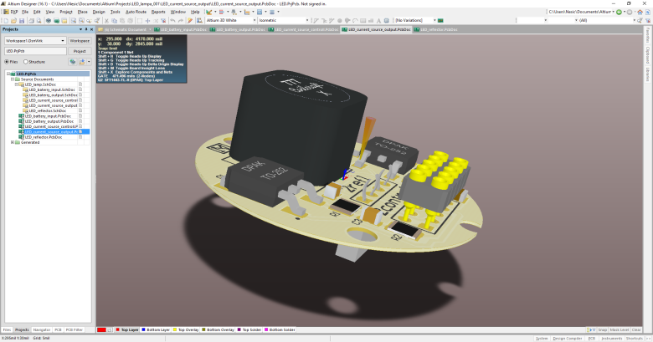
Laboratorijske vežbe
Primena programa Altium za razvoj elektronskih uređaja
  crtanje električne šeme
  korišćenje postojećih biblioteka elektronskih komponenti
  kreiranje sopstvenih biblioteka
  simulacija
  razvoj štampane ploče

Slide 5
Vrednovanje aktivnosti
25
Testovi iz teorije u Moodle-u
15
Prisustvo na lab. vežbama i odbrana vežbi u Moodle-u
50
Seminarski rad - razvoj štampane ploče
10
Odbrana seminarskog rada
100

Slide 6
Literatura
S.Tešić, M. Vasiljević
Osnovi elektronike, Građevinska knjiga, 2000.
D. Živković, M. Popović
Impulsna i digitalna elektronika, Akademska misao, 2004.
B. Rahzavi
Design of Analog CMOS Integrated circuits, McGraw-Hill, 2001.
R.Gray, P. Hurst, S. Lewis, R. Meyer,
Analysis and design of analog integrated circuits, John Willey and Sons, 2001.
D. Prokin, M. Nešić, I. Stefanović
Elektronski materijal za učenje i praktičan rad u Moodle-u

